Slide 1
Система обмена сообщениями с криптографической защитой информации
Зюков Александр
КЭП-01-24
Ховроненко Андрей
КЭП-03-24

Slide 2
Что представляет собой продукт
КОНТЕКСТ
Ценность продукта:
конфиденциальность сообщения, целостность контейнера,
разделение потоков данных
LiteBroker — локальный мессенджер с выбором собеседника.
Каждый диалог публикуется в отдельный Kafka topic: litebroker.chat.<userA> <userB>.
Замеры датчиков генерируются автоматически и публикуются в topic litebroker.sensors.random.
Сообщения сохраняются в локальная БД и Kafka не открытым текстом, а криптоконтейнером.
Prometheus, Loki/Promtail и Grafana используются для наблюдаемости и демонстрации аудита.
Неприемлемое событие:
сообщение или служебный поток обходит
политику и появляется в системе как открытый текст
01

Slide 3
LiteBroker
Система обмена сообщениями с криптографической защитой информации
Kafka broker
AES-256-GCM
crypto containers
Sensor topic random telemetry
Grafana observability
Проект LiteBroker
02

Slide 4
Концепция безопасности продукта
SECURITY CONCEPT
Пользователь
Web UI
LiteBroker API
Crypto Layer
Kafka /
локальная БД
Сценарий 1: пользователь входит, выбирает собеседника, отправляет сообщение. Сценарий 2: генератор датчиков создает телеметрию без участия пользователя.
Сценарий 3: администратор смотрит состояние системы в Grafana/Kafka UI.
Граница доверия: браузер не работает напрямую с Kafka и БД.
03

Slide 5
Цели и предположения безопасности
ЦЕЛИ
Цели безопасности
Предположения безопасности
• Конфиденциальность: исключение возможности чтения содержимого сообщений в открытом виде на любом этапе жизненного цикла.
• Целостность: гарантия неизменности и подлинности данных при транспортировке и хранении.
• Изоляция доменов: разграничение пользовательских и служебных информационных потоков для предотвращения взаимного влияния.
• Необходимость прохождения контроля: исключение возможности обхода архитектурных политик безопасности и точек валидации.
• Аудиторская наблюдаемость: обеспечение мониторинга состояния системы без предоставления прав на модификацию данных.
• Локальное развёртывание: проект запускается в изолированной среде Docker Compose на одной рабочей станции; все компоненты доступны исключительно через localhost.
• Управление секретами: мастер-ключ шифрования задаётся через переменную окружения LIGHT_CRYPTO_SECRET; в продакшене требуется интеграция с внешним хранилищем секретов (HashiCorp Vault).
• Транспортная защита Kafka: в демо-конфигурации брокер работает без TLS-шифрования и SASL-аутентификации; архитектура допускает усиление без изменения бизнес-логики.
• Хранение данных: PostgreSQL используется как локальное хранилище без TDE (Transparent Data Encryption); недостаток компенсируется application-layer encryption.
• Мониторинг: учётные данные Grafana (admin/admin) используются по умолчанию; в продакшене необходима настройка аутентификации и reverse proxy.
• Отсутствие внешних интеграций: аутентификация реализована внутри системы без OAuth-провайдеров; Telegram API и внешние аккаунты не используются.
04

Slide 6
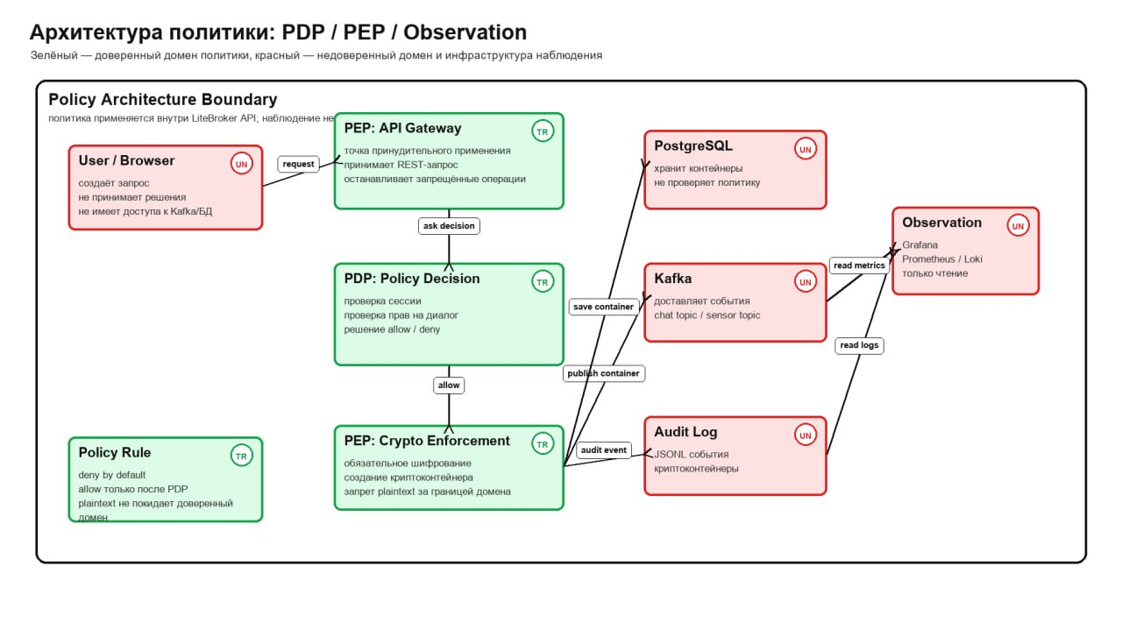

Slide 7
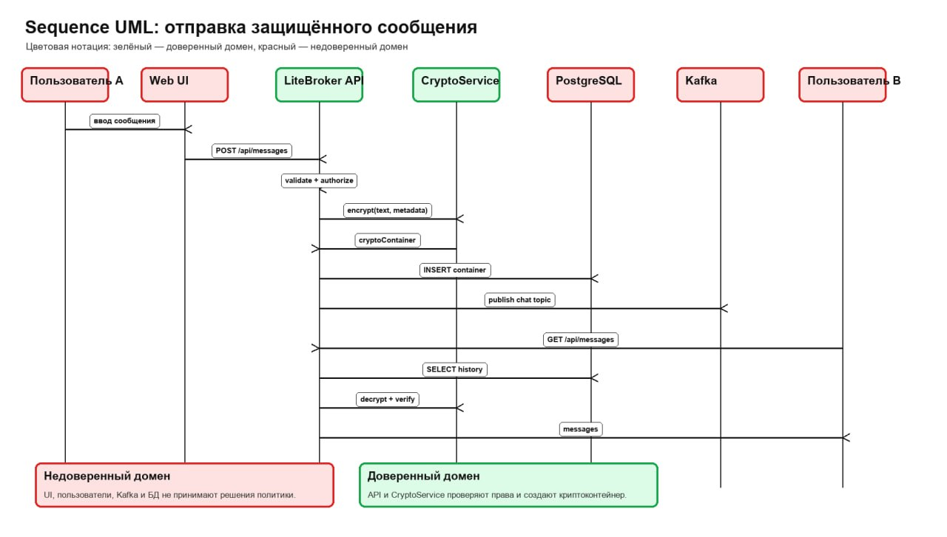

Slide 8
Механизмы изоляции и контроля
ISOLATION
Почему так:
простые границы доверия, меньше связность,
понятная демонстрация для
защиты,
легко проверить в Docker/Kafka UI/Grafana.
Docker Compose: отдельные контейнеры для LiteBroker, Kafka, Kafka UI, Prometheus, Loki/Promtail, Grafana.
Kafka topics: отдельный поток для каждого чата и отдельный
поток для датчиков.
API boundary: браузер не получает доступ к локальная БД/Kafka напрямую.
Crypto boundary: весь текст проходит через AES-256-GCM до сохранения/публикации.
Monitoring boundary: Grafana наблюдает метрики и логи, но не
управляет сообщениями.
07

Slide 9
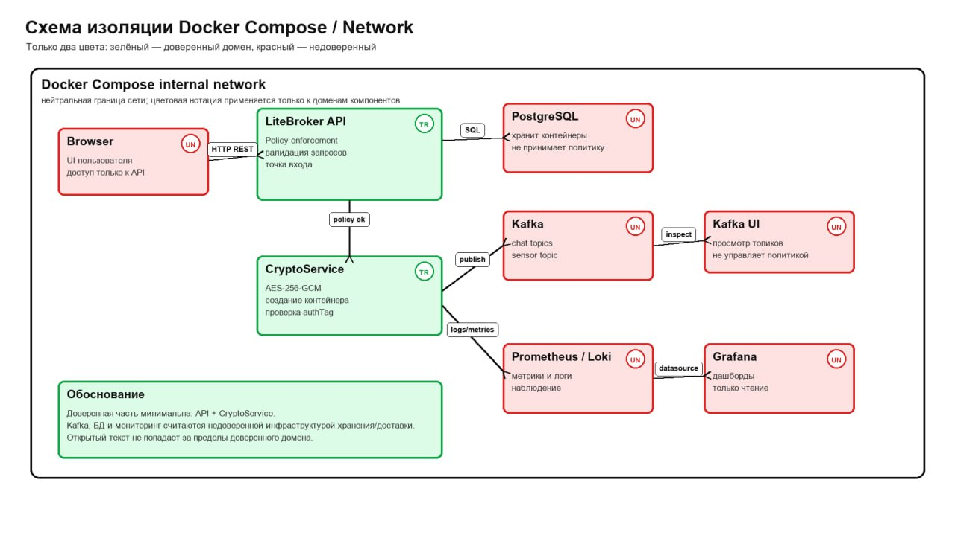

Slide 10
Политики безопасности и шаблоны security-by-design
SKIB
Раздельное принятие и применение решений о безопасности: API проверяет пользователя и допустимость операции, Kafka
только переносит разрешенное событие.
Выделенный обработчик для очистки данных: входные JSON-запросы нормализуются и валидируются на backend. Выделенный механизм поддержания состояния безопасности: /api/health, /metrics, Prometheus/Grafana показывают состояние Kafka и приложения.
Минимизация поверхности атаки: наружу вынесены только нужные порты и HTTPAPI. Наблюдаемость и аудит: JSONL-логи криптоконтейнеров доступны через Loki/Grafana.
08

Slide 11
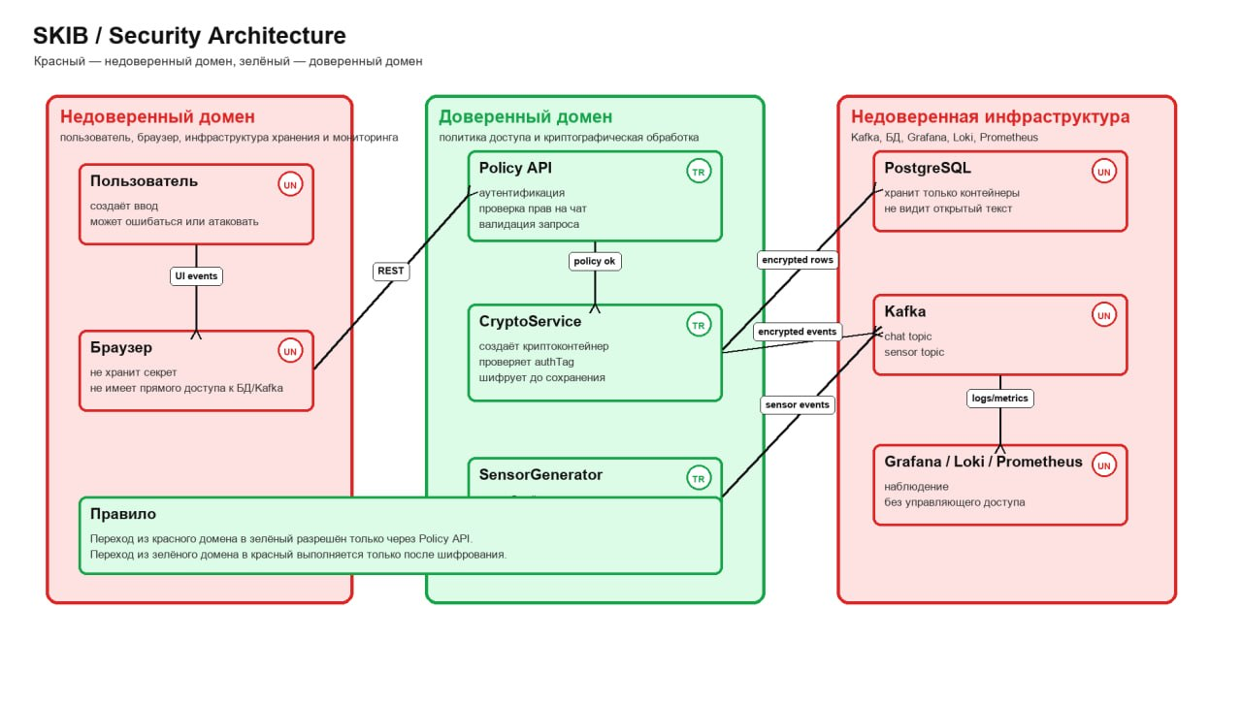

Slide 12
Паттерны проектирования ПО
PATTERNS
Facade
UI работает через REST API и не знает деталей Kafka/локальная БД.
Strategy
Криптографический слой можно заменить другим алгоритмом.
Mediator
Kafka выступает посредником между доменами и снижает связность.
Observer
Prometheus, Loki и Kafka UI наблюдают события и состояние.
Template Method
Единый pipeline сообщения: validate → encrypt → save →
publish.
Factory Method
Создание crypto container как отдельная фабрика
структуры события.

Slide 13


LiteBroker UML class diagram
Kafka chat + crypto containers + sensor stream
publishes chat topic
ApiServer
+routes
+currentUser
+policy
Database
KafkaProducer
LiteBrokerUl
stores
+token
+selectedPeer
+messages
HTTP APl
+users
+sessions
+messages
+brokers
+chatTopicPrefix
+sensorTopic
1
+login()
+register()
+postMessage()
+getSensors()
+metrics()
*
+sensor_samples
+selectPeer()
+sendMessage()
+showContainer()
+openDb()
+seedUsers()
+publishKafka()
+chatTopic()
+userMessages()
uses
writes
sensor topic
logs / metrics
CryptoService
+algorithm
+iv +authTag
+encryptMessage()
+decryptMessage()
+cryptoKey()
creates
SensorGenerator
GrafanaMonitor
+intervalMs
+temperature
+dashboards
+datasources +logs
+humidity
+pressure
samples
CryptoContainer
1
*
+showSensors()
+showContainers()
+createSample()
+startGenerator()
+version
+algorithm
+ciphertext
+metadata
+verifyAuthTag()

Slide 14


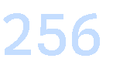

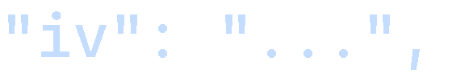
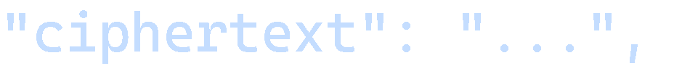
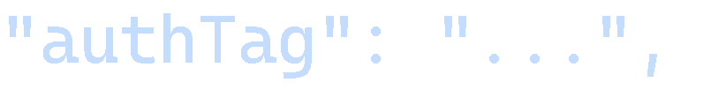

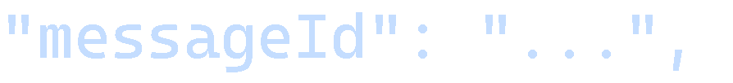

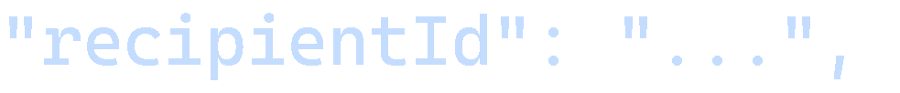

Как реализовано шифрование
CRYPTO
`ciphertext` скрывает текст сообщения.
`iv` делает шифрование разных сообщений
уникальным.
`authTag` проверяет целостность контейнера.
`metadata` связывает сообщение с пользователем, получателем и Kafka topic.
Пароли не шифруются, а хешируются через PBKDF2 +
salt.

Slide 15
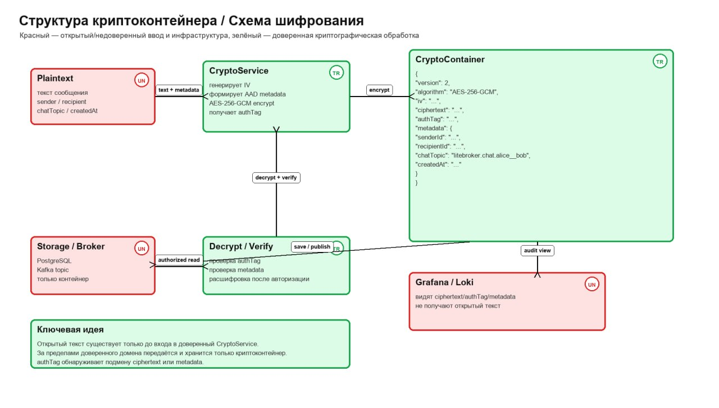

Slide 16
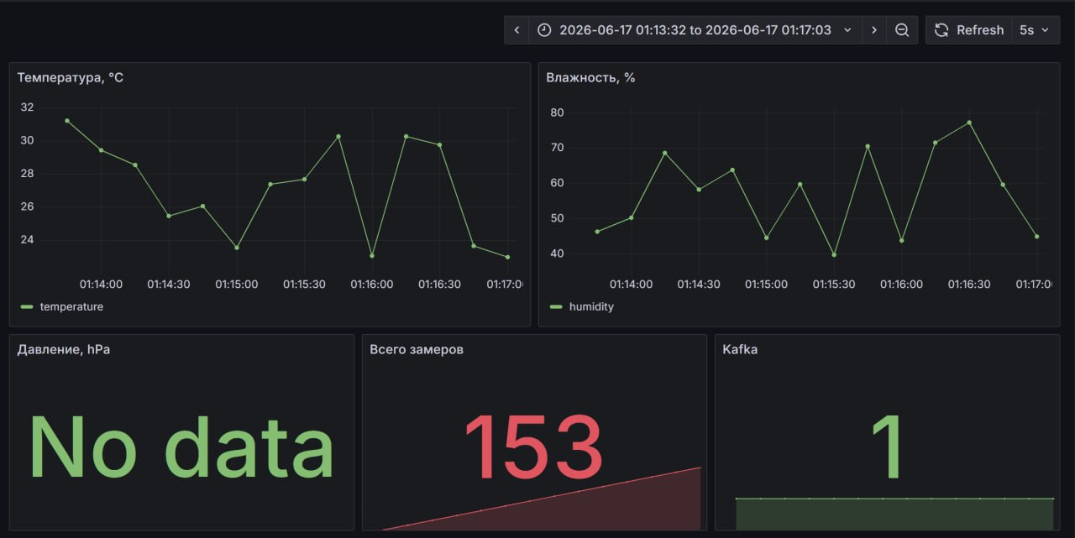
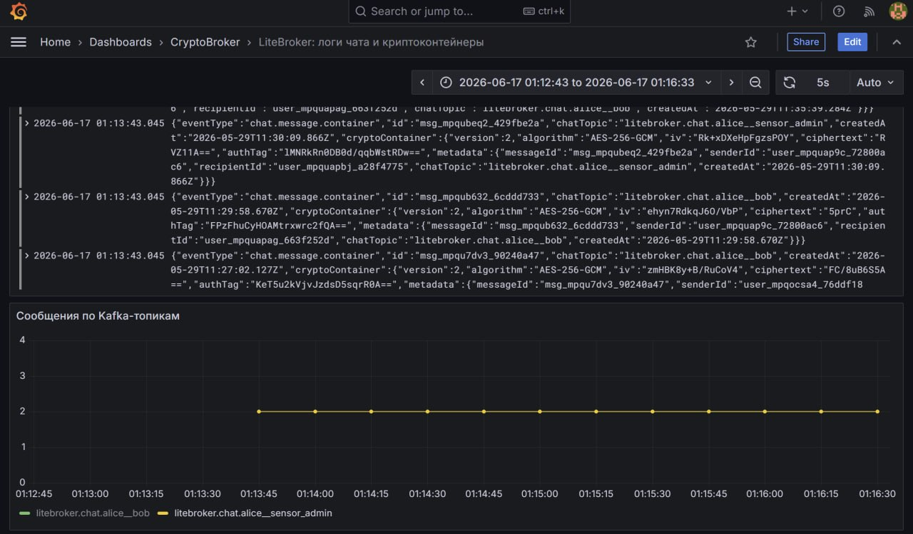
Наблюдение: 2 дашборда
GRAFANA
Dashboard 1 Показания датчиков Prometheus metrics:
temperature / humidity / pressure / total
Dashboard 2 Логи чата Loki logs:
chat-containers.jsonl + счетчики topic
Первый dashboard подтверждает, что sensor topic живой.
Второй dashboard показывает криптоконтейнеры и аудит сообщений. Promtail читает только папку логов LiteBroker.

Slide 17
Подход к тестированию проектного кода
TESTING
Статическая проверка: `node --check LiteBroker/server.mjs` и `node --check LiteBroker/public/app.js`.
Проверка инфраструктуры: `docker compose config --quiet`.
Функциональный тест: регистрация, выбор собеседника, отправка сообщения.
Kafka-тест: в Kafka UI появляются chat topic и sensor topic.
Security-тест: в логах и Kafka виден JSON crypto container, а не открытый текст.
Observability-тест: Grafana показывает датчики и логи криптоконтейнеров.
Негативные сценарии: неверный пароль, пустое сообщение, отсутствие получателя, недоступность Kafka.

Slide 18
Соответствие идее монитора безопасности
NEAT
Non-bypassable
все операции идут через LiteBroker API
Evaluatable
компоненты маленькие: UI, API, crypto, DB, Kafka, monitoring
Always-invoked
каждая отправка проходит validate/encrypt/save/publish
Tamperproof
конфигурация вынесена в Docker/env; мониторинг read-only

Slide 19
Заключение
ИТОГ
В ходе работы над проектом успешно реализована архитектура защищённого мессенджера, полностью соответствующая принципам киберимунной методологии разработки ПО. Система обеспечивает сквозную конфиденциальность и целостность данных за счёт применения аутентифицированного шифрования AES-256-GCM на прикладном уровне, строгой изоляции потоков через топики Apache Kafka и чёткого разделения точек принятия и применения решений безопасности (PDP/PEP). Внедрённые механизмы контроля, включая принцип `deny-by-default`, нормализацию входных данных и пассивную наблюдаемость через стек Prometheus/Loki/Grafana, гарантируют отсутствие открытого текста в любом компоненте инфраструктуры, что полностью исключает реализацию определённого неприемлемого события безопасности. Несмотря на учебный характер проекта и задокументированные допущения в части управления ключами и транспортной защиты, разработанная архитектура демонстрирует высокую степень готовности к адаптации для промышленной эксплуатации. Выделение криптографического слоя через паттерн Strategy, модульная изоляция компонентов в Docker и строгий пайплайн обработки сообщений позволяют бесшовно интегрировать внешние хранилища секретов, включить TLS/SASL и масштабировать систему без пересмотра бизнес-логики. Таким образом, проект подтверждает ключевой тезис security-by-design: безопасность должна закладываться на этапе проектирования архитектуры, обеспечивая при этом прозрачный аудит, устойчивость к несанкционированной модификации и структурную гарантию выполнения политик защиты.

Slide 20
Почему выбраны именно эти решения
ИТОГ
Kafka выбрана как брокер сообщений: она естественно показывает изолированные домены и политику взаимодействия
через topics.
AES-256-GCM выбран потому, что дает конфиденциальность и контроль целостности одним контейнером. локальная БД выбран для локального учебного хранения без внешней БД.
Docker Compose выбран для воспроизводимого запуска и изоляции сервисов.
Grafana/Prometheus/Loki выбраны для защиты проекта: видно состояние, датчики и аудит криптоконтейнеров. UML используется для объяснения структуры и сценария.

